Slide 1
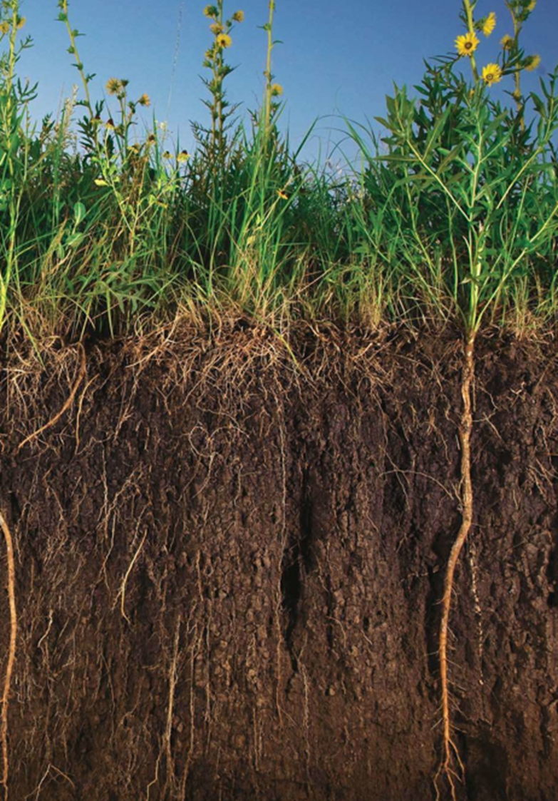
Carbone vivant : La transition agroclimatique
Séance 4
Masters EFC-BFA 8 octobre 2025

Slide 2

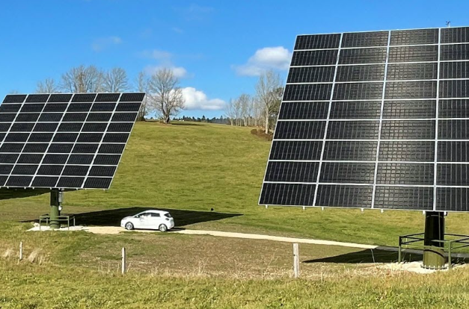

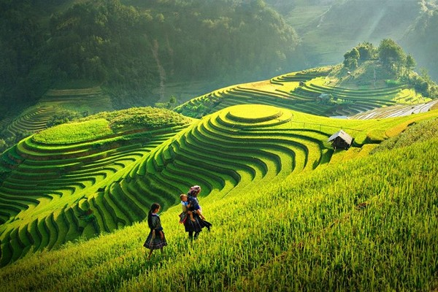
Pour rappel : les « deux jambes » de la transition
Carbone fossile
Charbon, pétrole, gaz : 70 % des émissions mondiales de GES
Introduire de la rareté
Carbone
vivant
Agriculture & Forêts : 25 % des émissions de GES. Puits de carbone
Investir dans l’abondance du vivant

Slide 3
Plan de la séance
L’empreinte climat du système alimentaire
Les transitions agricoles et alimentaires
  La demande alimentaire
  L’offre agricole
La protection des puits de carbone
  L’occupation des sols à l’échelle de la Planète
  Les océans, angles morts des politiques climatiques
  Focus sur la déforestation tropicale
  La situation en France : les rétroactions climatiques

Slide 4
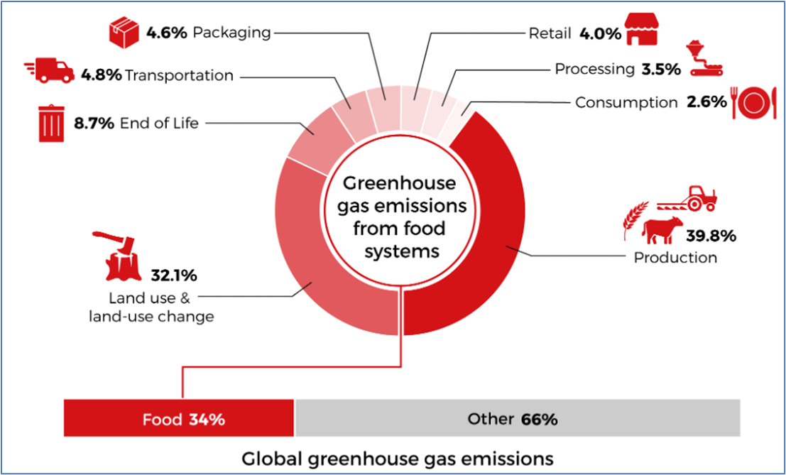
L’empreinte climatique du système alimentaire (monde)
(Source des données, FAO, 2021, reprises dans le 6e rapport du GIEC)

Slide 5
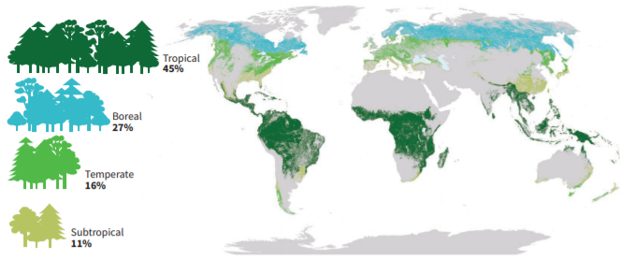
La rétraction des forêts : vision d’ensemble
Les forêts dans le monde (FAO, 2020)
Evolution des surfaces forestières (Milliers de Km²)
1990/2000 2000/2010 2010/2020 1990/2020
Forêt non tropicale +326 +395 +301 +1022
Forêt tropicale -1109 -913 -775 -2797
Dont :
Amazonie -511 -524 -260 -1295
Asie-Pacifique -274 -45 -121 -440
Afrique -324 -344 -394 -1062
Source : FAO (2020)

Slide 6
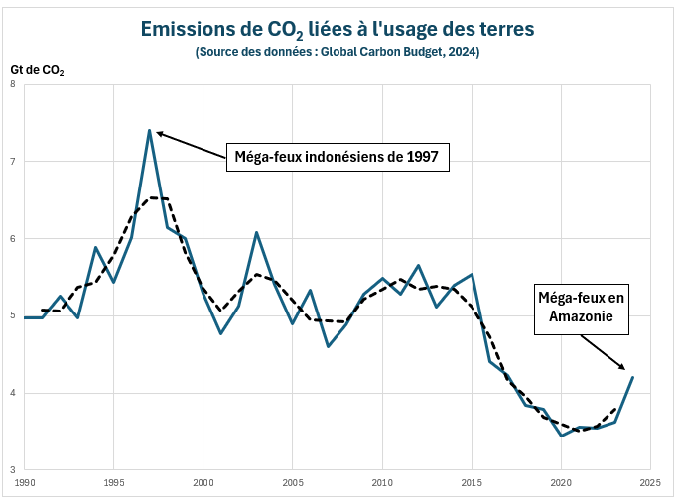

Slide 7
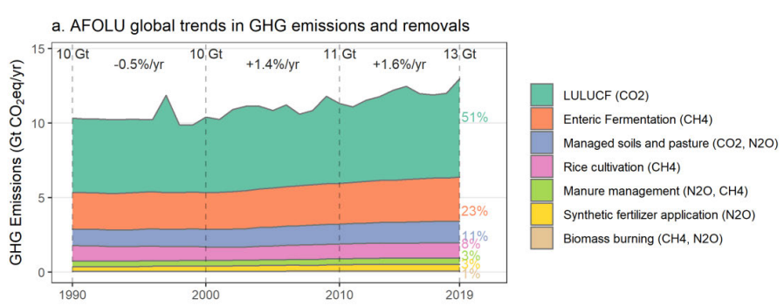

Les émissions liées à l’agriculture et à l’usage des sols

Slide 8
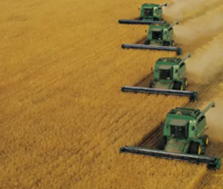
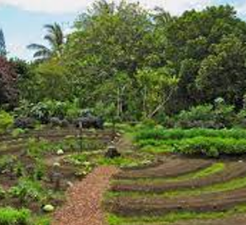
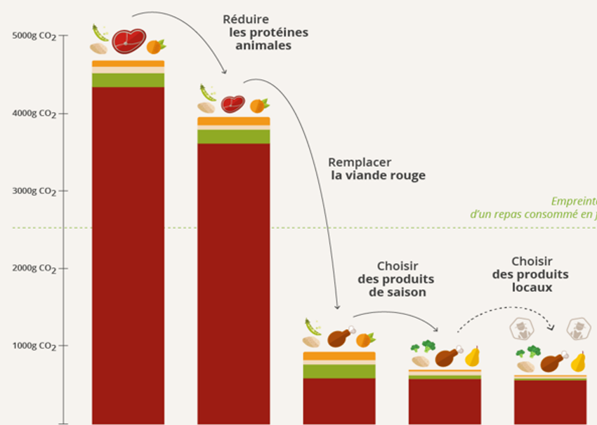
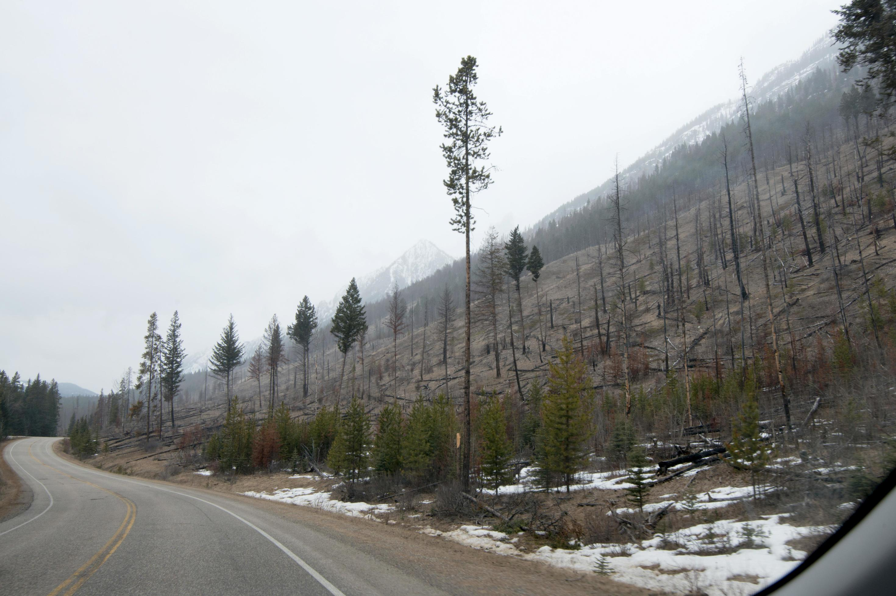
La transition agroclimatique
La résilience par l’agroécologie :
- spécialisation versus diversification
des systèmes agricoles.
- Réinvestir dans la diversité du vivant
Les modèles alimentaires :
Les produits animaux
Les produits ultra-transformés
La protection des puits de carbone :
Les impacts anthropiques
Les rétroactions climatiques
5

Slide 9
2. Les transitions agricoles et alimentaires
  La demande alimentaire
  L’offre agricole

Slide 10
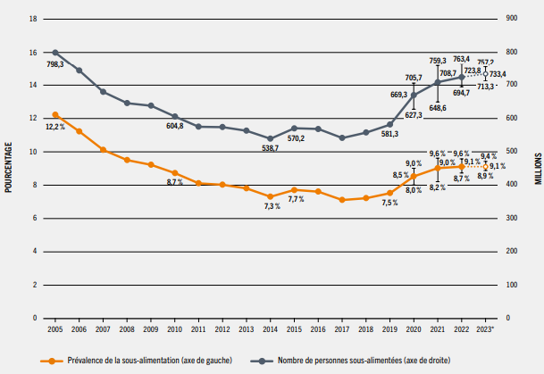
La remontée de l’insécurité alimentaire
Surce : FAO, Rapport sur la situation alimentaire dans le monde, 2024

Slide 11
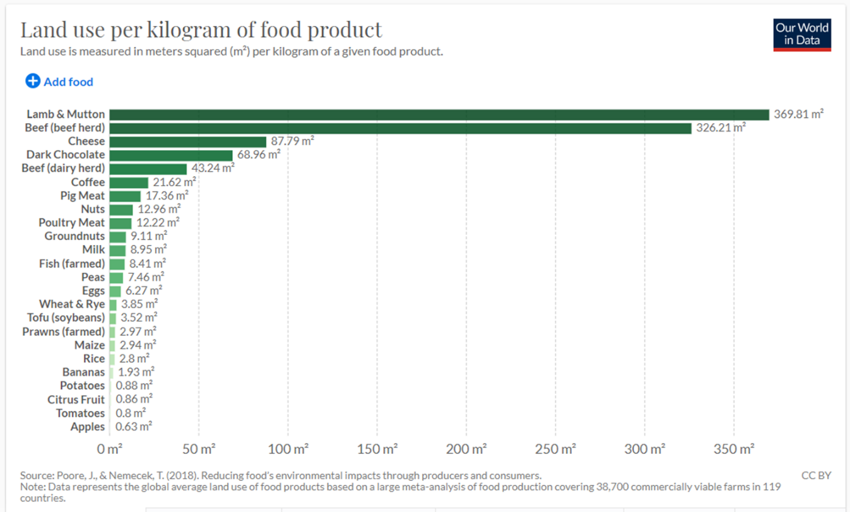
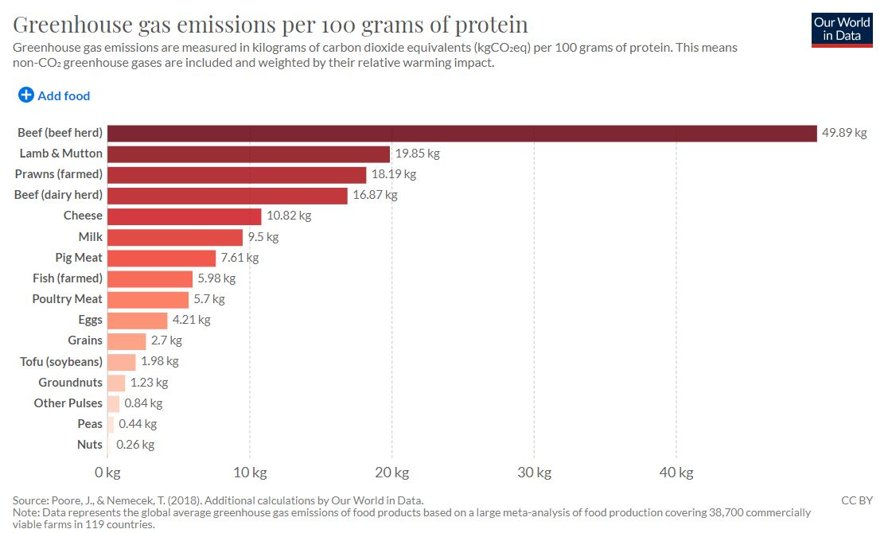
L’action sur
La demande :
La double empreinte
De nos aliments

Slide 12
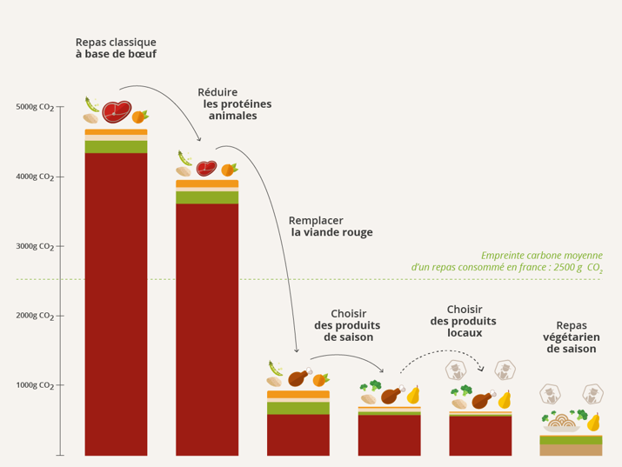
Sobriété dans l’assiette :
plus de végétal, plus de frais, plus de diversité

Slide 13
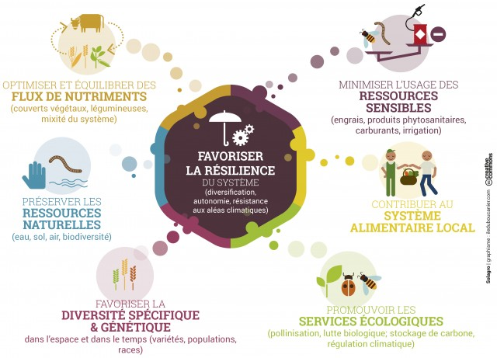
L’action sur l’offre : quelques principes d’agroécologie
Source : Plateforme OSAE, d’après Altieri (1995) et Gliessman (1998)

Slide 14
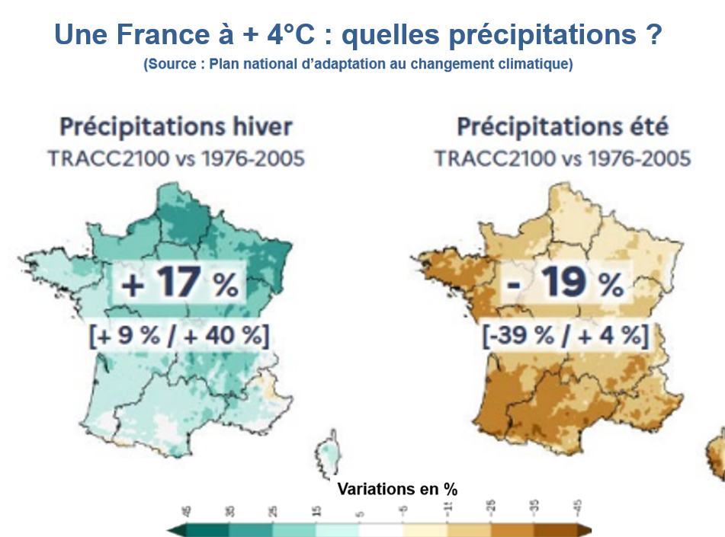

Slide 15
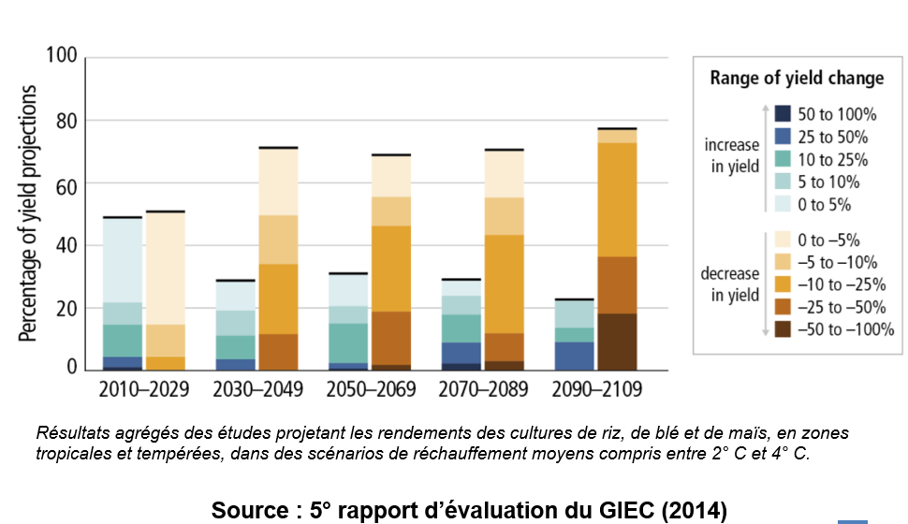

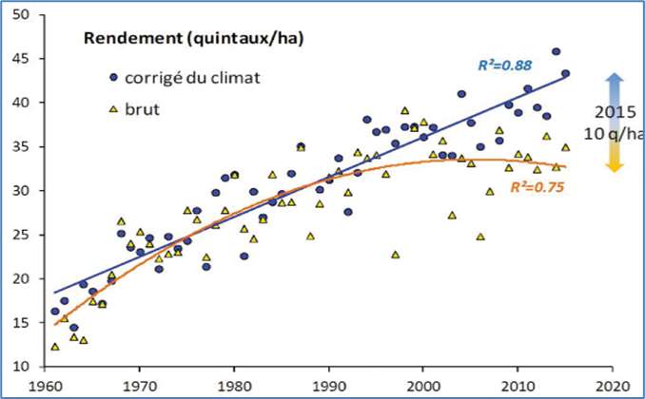

La résilience: réchauffement & rendements agricoles
Impacts du réchauffement sur les rendements agricoles
Vision d’ensemble
(Monde)
Cas du Sud-Est (France)

Slide 16
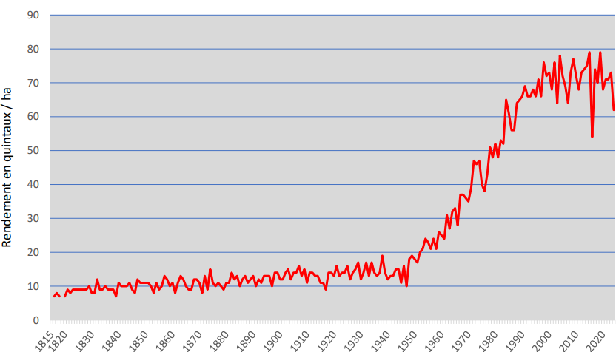
La hausse des rendements : une histoire déjà ancienne !
Rendement à l’hectare du blé tendre (1815-2024)
Moyenne 1997-2014
Source : Académie d’agriculture de France

Slide 17
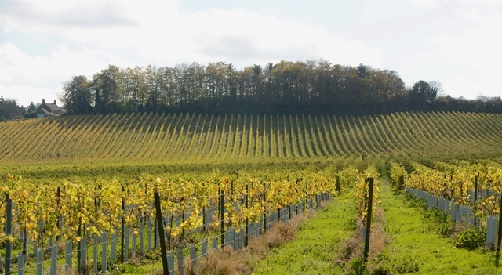
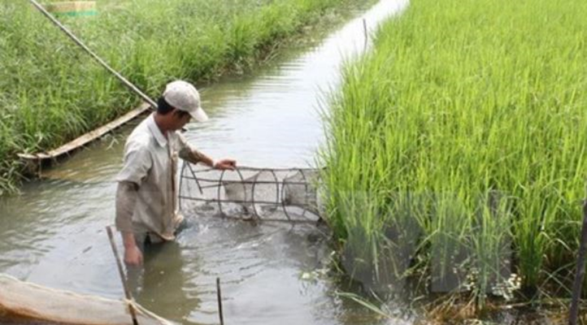
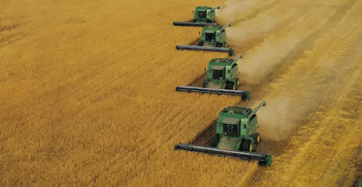
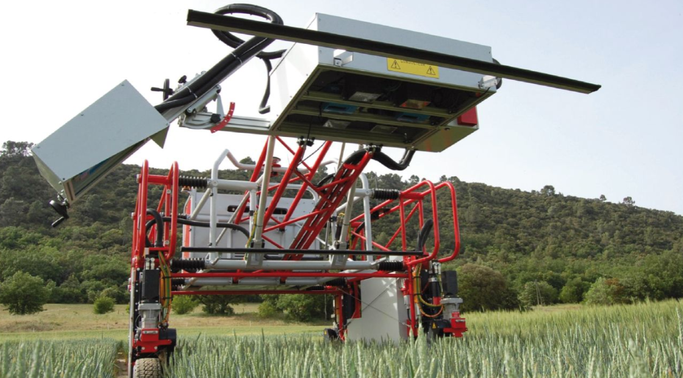
Stratégies d’adaptation face au réchauffement
Déplacement des aires de production
Vignoble dans le Kent
Diversification des systèmes de prod.
Riz + crevette (Delta du Mékong)
La vulnérabilité des monocultures
Adaptation du matériel génétique

Slide 18
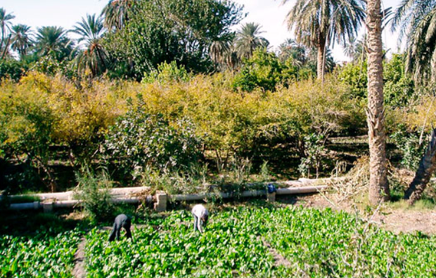
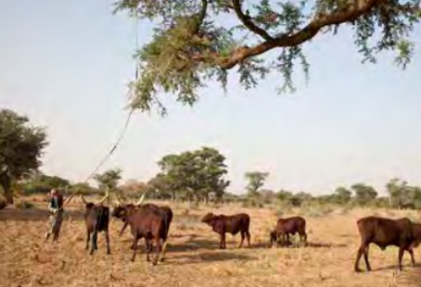
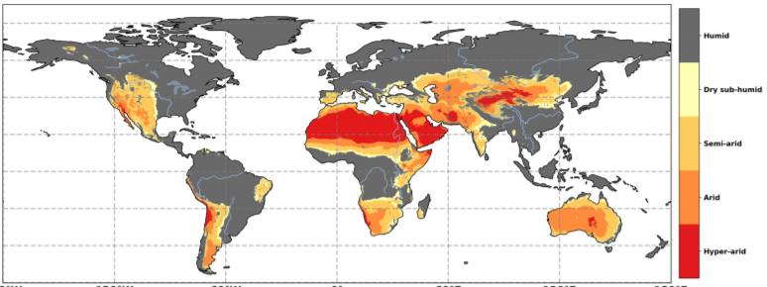
Protéger les sols contre l’érosion et stocker du carbone
Agroforesterie à l’oasis de Gafsa
(Tunisie, 2018)
Pastoralisme au Niger (2014)
Les zones désertiques
et arides :
- 46 % des surfaces émergées
- 3 Mdrs d’habitants
Source : IPCC (2019)

Slide 19
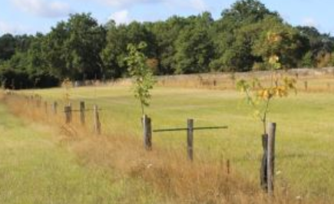
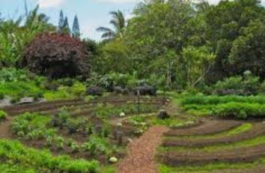
Protéger les sols : pratiques innovantes en France
Projet “Carbocage” dans l’Ouest
Restaurer les haies
Renforcer le stockage de l’eau douce
Accroître le stockage du CO₂ (crédits carbone)
Ferme biologique du Bec Helloin
Permaculture + commercialisation directe
Maraîchage + fruits
Modèle économique spécifique
Beaucoup de projets territoriaux. La question clef : comment changer d’échelle ?
Pour la transition énergétique : on dispose de l’arme de la tarification carbone
Pour la transformation écologique, il faudrait valoriser un ensemble complexe de services écosystémique (stockage du CO2, gestion de l’eau douce, .. : Enjeu de la réforme de la PAC

Slide 20
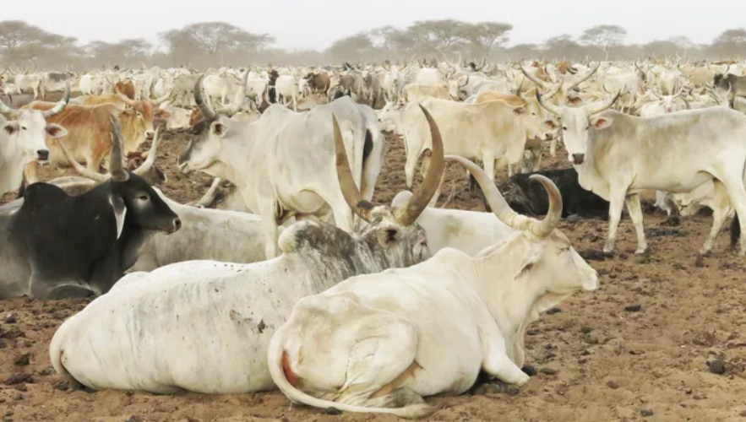
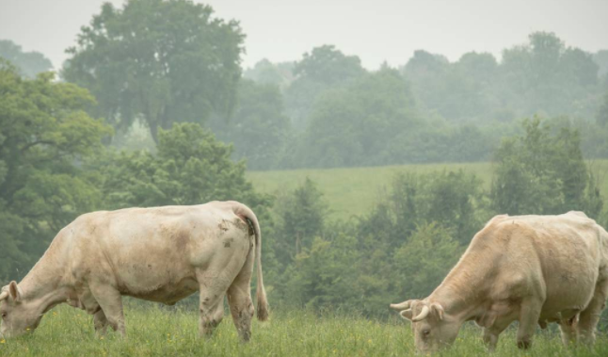
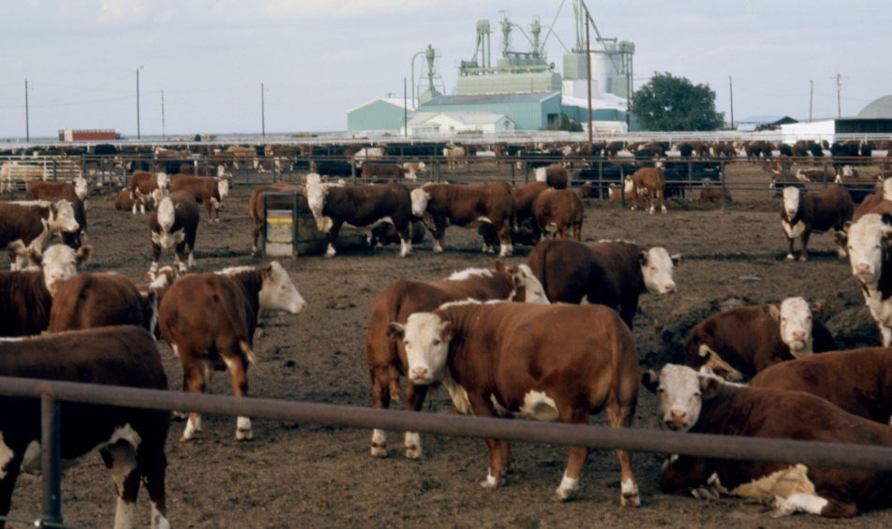

Quelle place des animaux dans les systèmes agricoles ?
Regroupement d’animaux à proximité d’un puits
(Sénégal, 2018)
élevage charolais à l’herbe
(Allier, France 2016)
Feedlot aux Etats-Unis (Texas, 2017)
Pastoralisme au Niger (2018)

Slide 21
3. La protection des puits de carbone
L’occupation des sols à l’échelle de la Planète
Les océans, angles morts des politiques climatiques
Focus sur la déforestation tropicale
La situation en France : les rétroactions climatiques

Slide 22
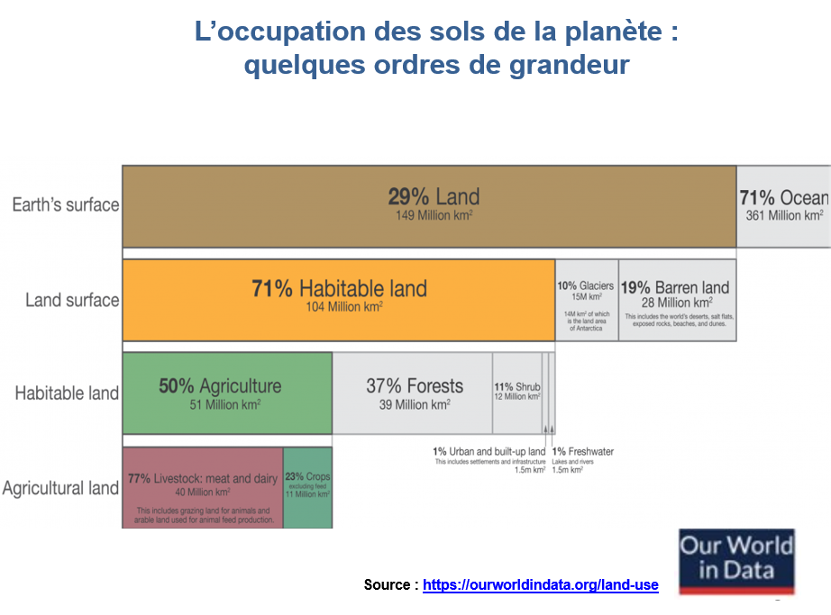
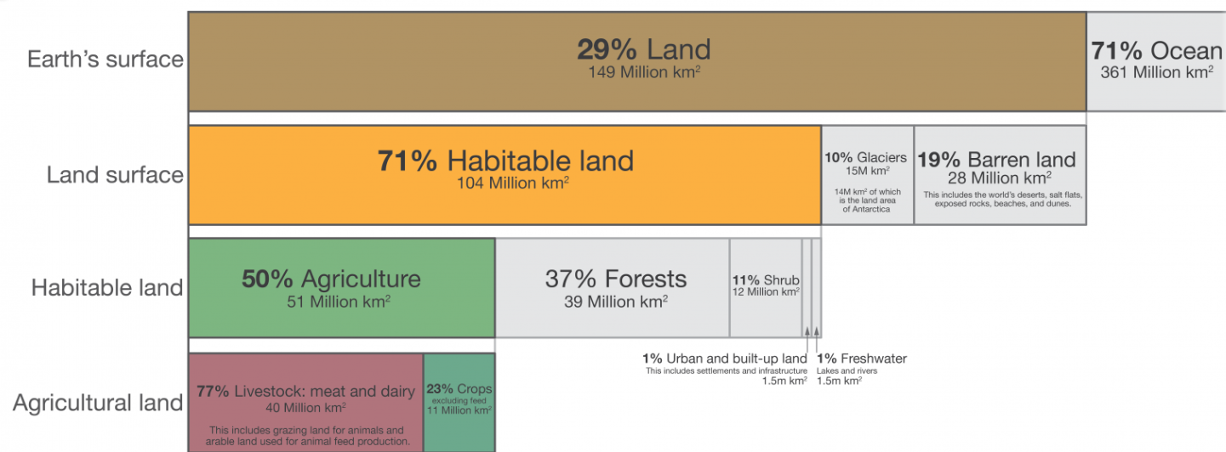

L’occupation des sols de la planète :
quelques ordres de grandeur
Source : https://ourworldindata.org/land-use

Slide 23
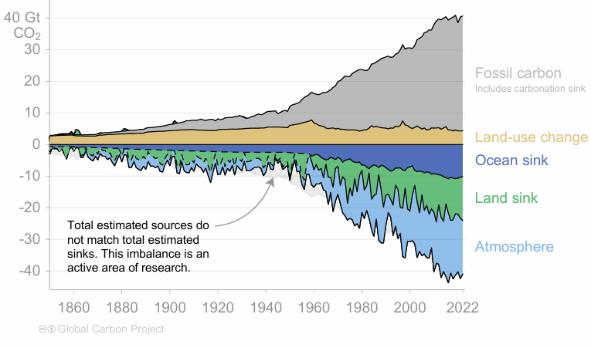
Global carbon budget
Emissions et absorptions du CO2
Carbon emissions are partitioned among the atmosphere and carbon sinks on land and in the ocean
The “imbalance” between total emissions and total sinks is an active area of research
Source: Friedlingstein et al 20223; Global Carbon Project 2023

Slide 24
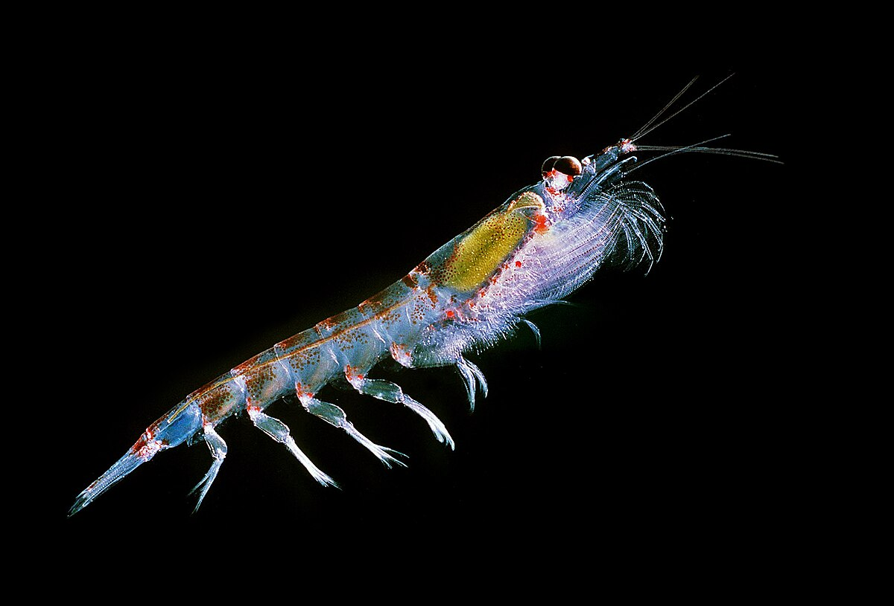
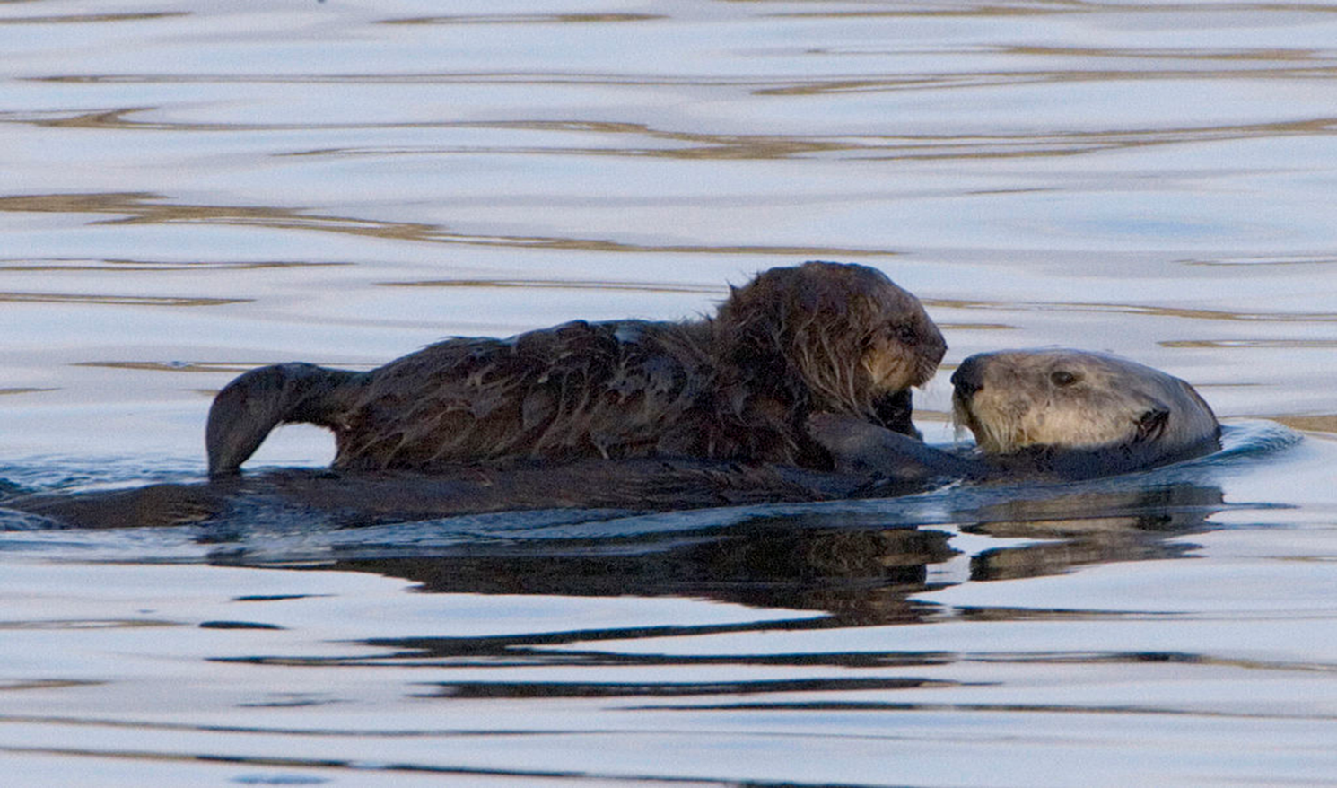
Les océans, angles morts des politiques climatiques
Menaces sur le Krill
de l’Antarctique
(Source : Nature)
Une rescapée bien utile : la loutre de mer

Slide 25
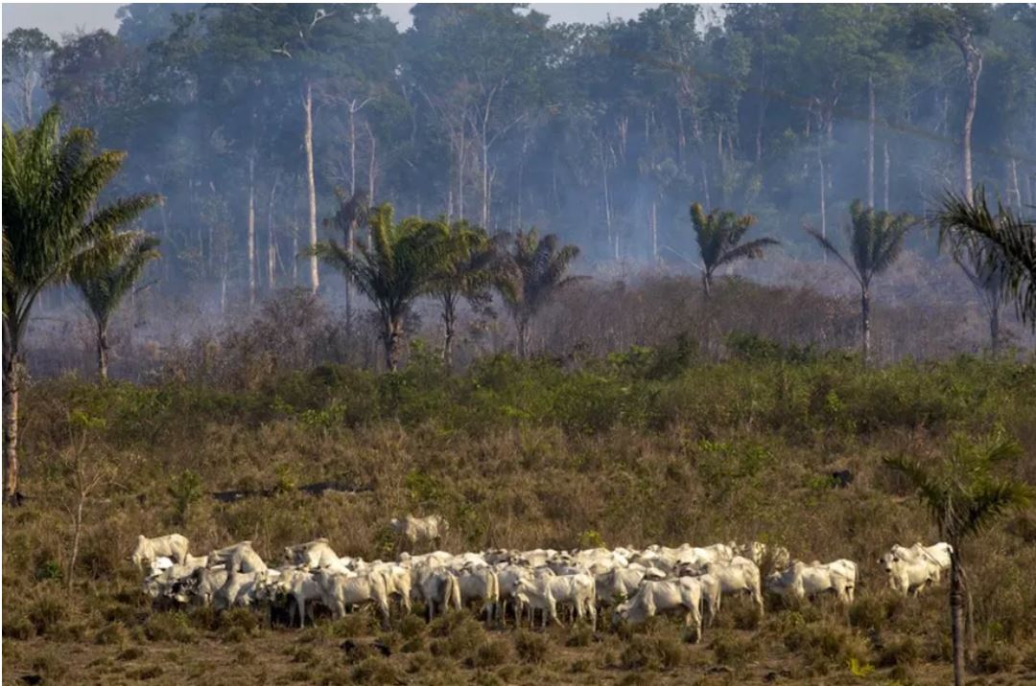
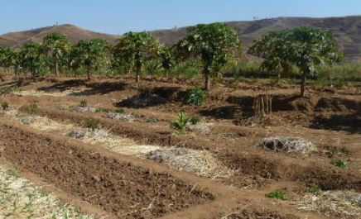
Les interactions Agriculture/Forêt
Les moteurs de la déforestation
Extension de l’élevage extensif (industriel ou vivrier)
Développement des plantations (palme, café, coco, …)
Cultures vivrières sur brûlis (manioc, Iguame, patate douce, …),
L’action face à la déforestation
Logique initiale : conservation + plantations dans une logique de compensation (Protocole de Kyoto)
Introduction de la REDD+ : crédits carbone pour la “non déforestation”.
Logique intégrée : climat & biodiversité, Agroforesterie, Paiements pour services écosystémiques.
Le feu facilite d’extension des pâturages (Brésil, 2019)
Projet agroforestier à Madagascar (Agrisud-international)

Slide 26
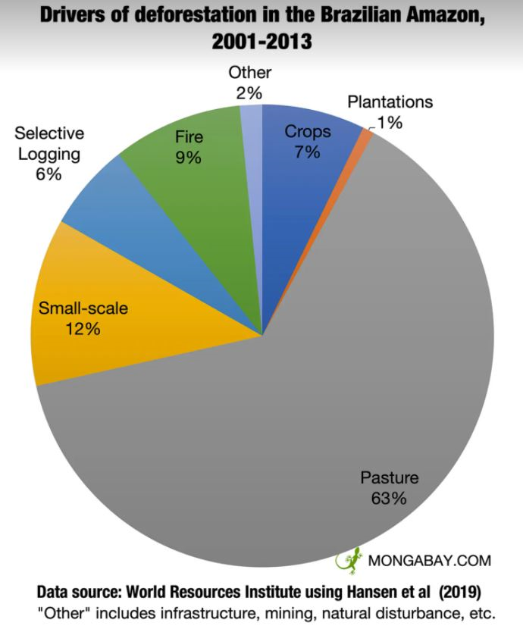
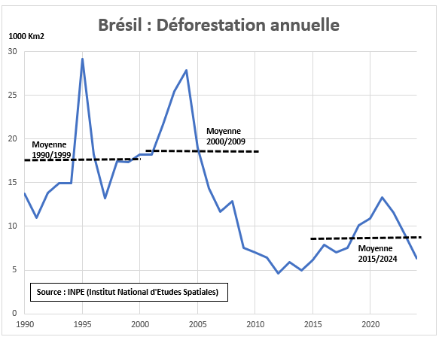
Brésil : le recul de la déforestation dans les années 2005 à 2015
Trois leviers principaux :
Plan fédéral 2006 contraignant (contrôle par imagerie satellite)
Moratoires sur exportations de viande et de soja
“Plan Amazon” : projets de reconversions agricoles (incitations économiques)
“Crops” : soja à plus de 95 %.
“Small scale” : agriculture de subsistance (manioc, igname, volaille …).
“Fire” : changements d’usage des terres favorisés par des incendies spontanés.

Slide 27
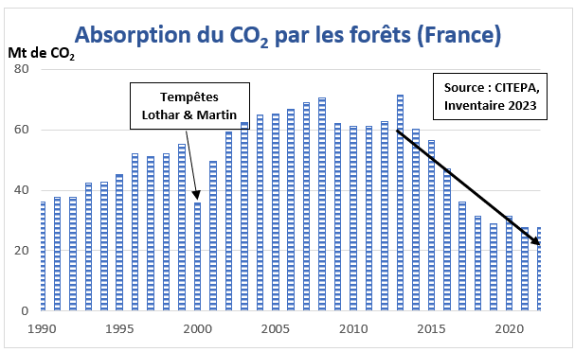
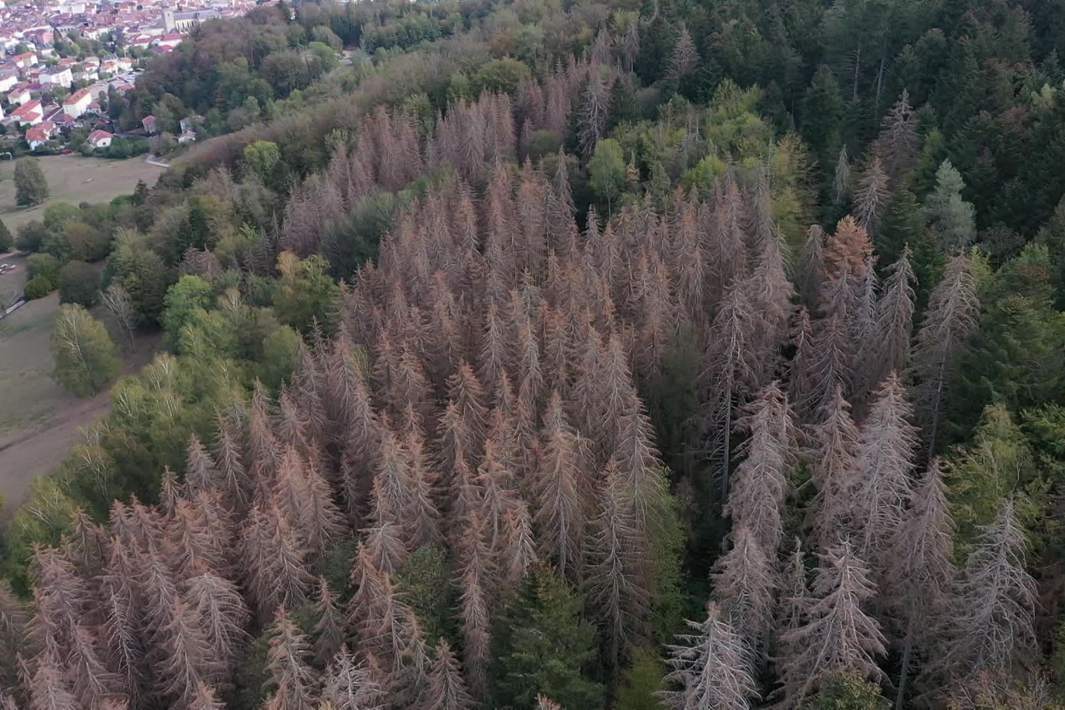
La protection des puits forestiers : le cas de la France

Slide 28

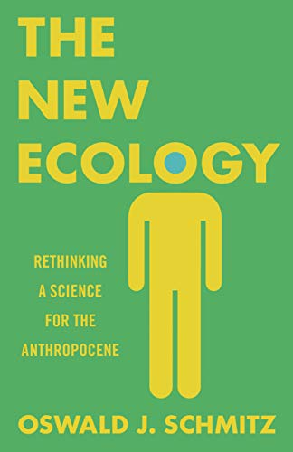


Pour aller
plus loin
Découverte de
L’agroécologie
La vision éclairée
d’un écologue

